Slide 1
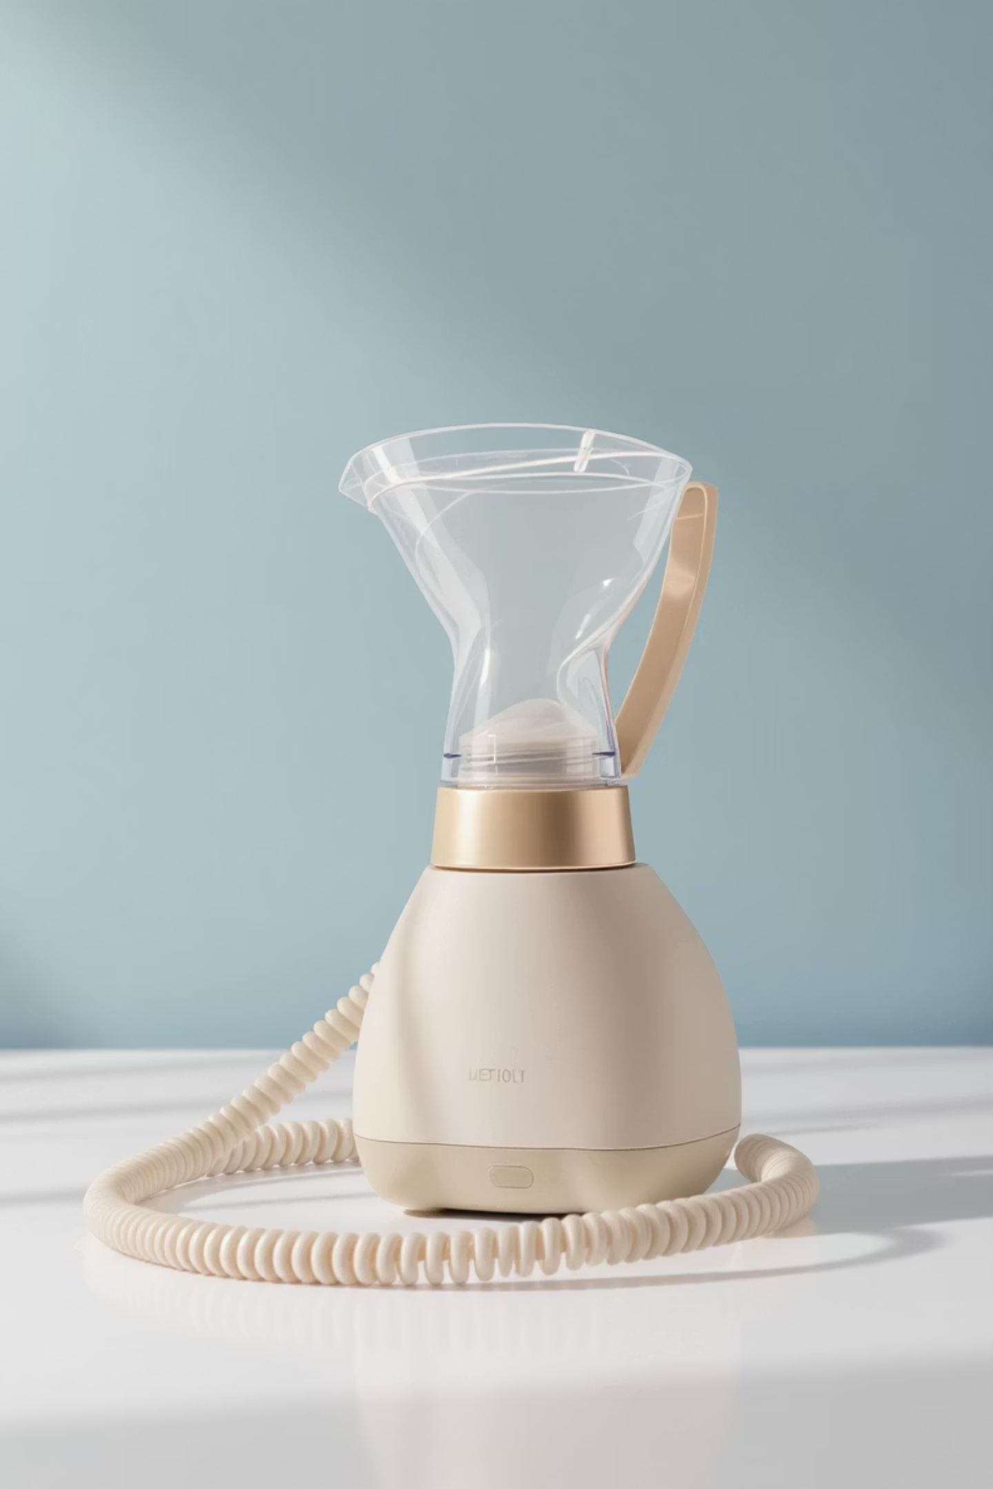
Aerogen Solo-Verneblereinheit: Anwendung und Pflege
Willkommen zu dieser Präsentation über die korrekte Handhabung der Aerogen Solo-Verneblereinheit. Wir haben wichtige Informationen zusammengestellt, um häufig auftretende Schwierigkeiten und frühzeitige Aussetzer zu vermeiden.
In den folgenden Abschnitten werden wir die Standzeiten und Wechselintervalle, die richtige Reinigung der Komponenten sowie Tipps zur Behebung von Aussetzern während der Verneblung behandeln.
SB
von Silja Brötz

Slide 2
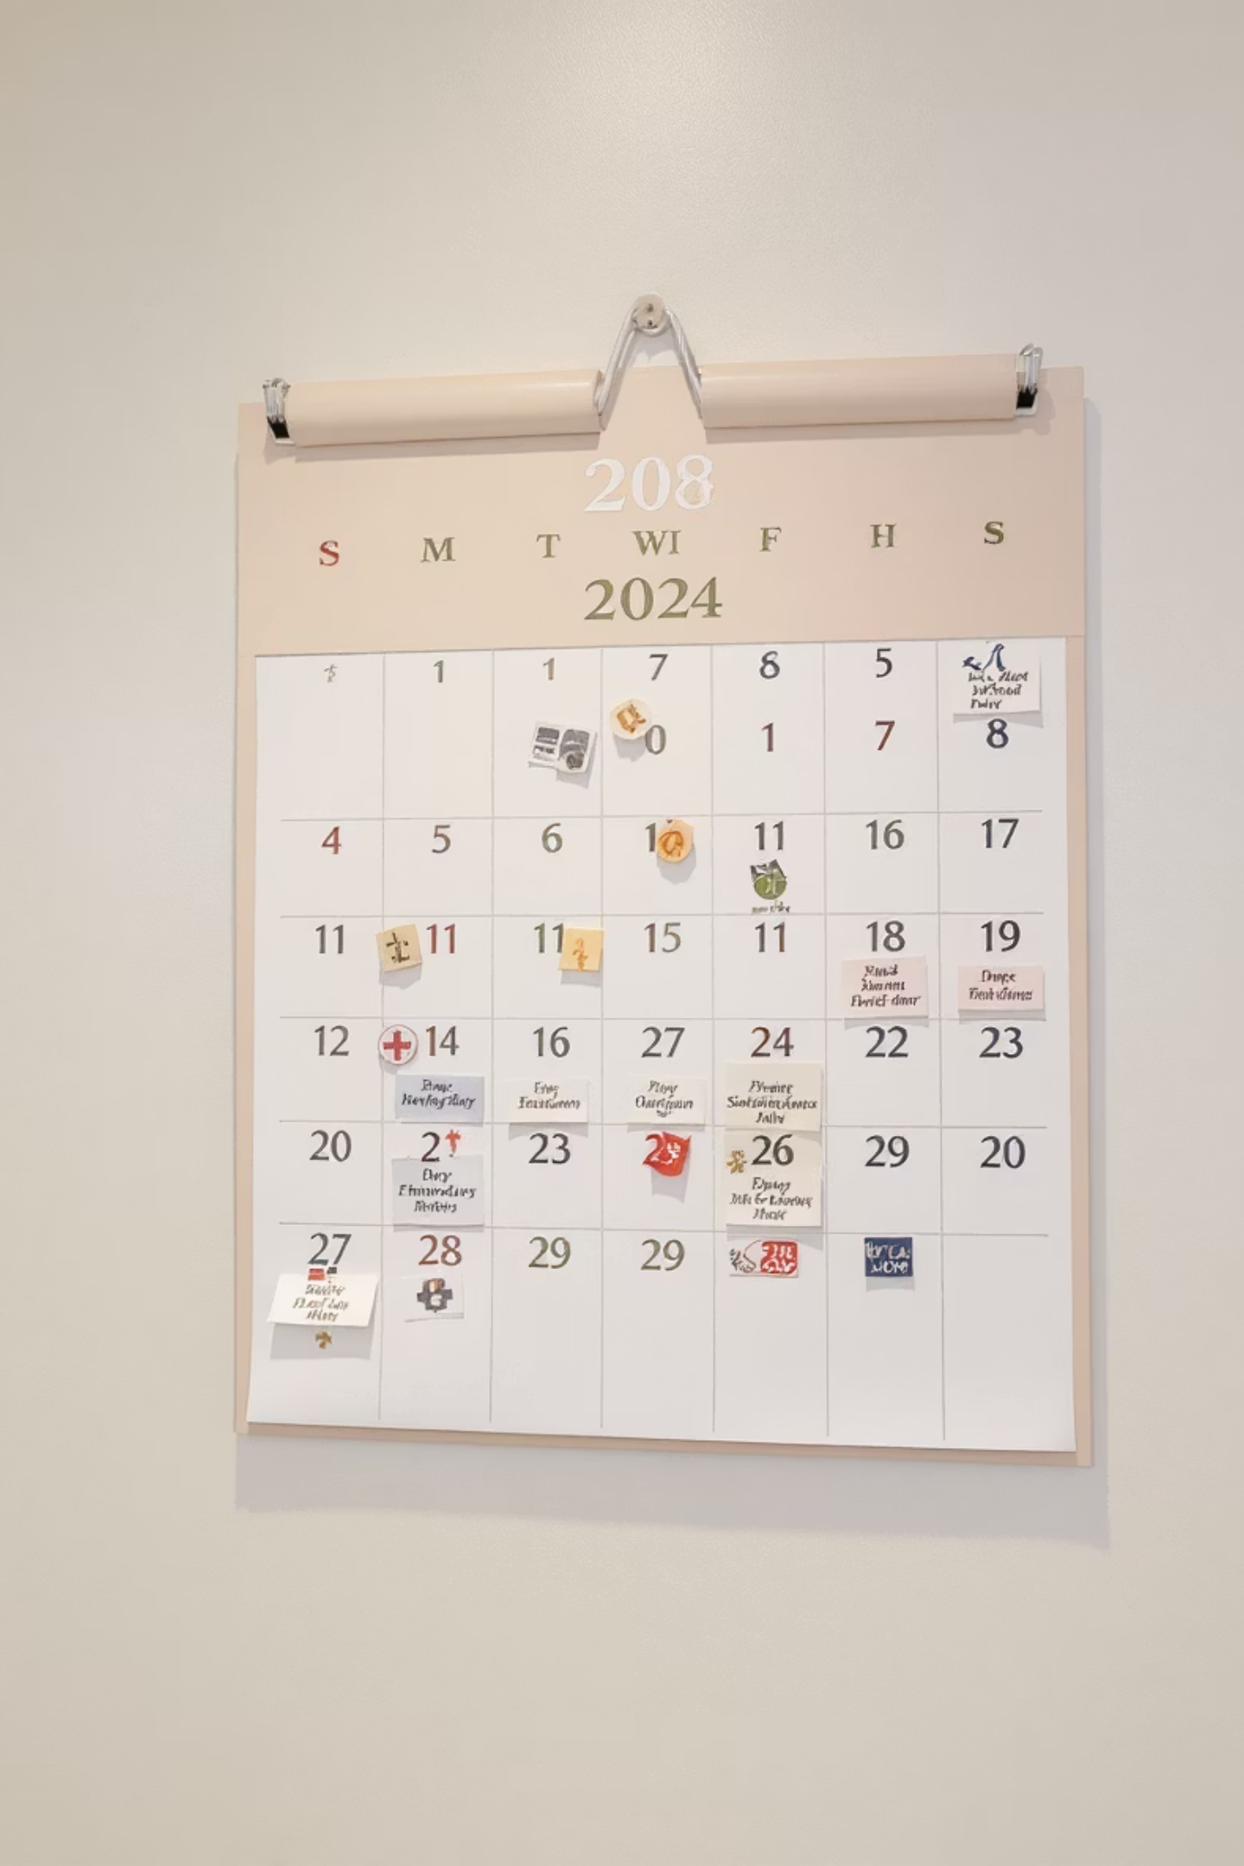
Standzeiten und Wechselintervalle
Verwendungsdauer
Die Aerogen Solo-Verneblereinheit ist für die Verwendung an einem einzelnen Patienten vorgesehen und kann voraussichtlich bis zu 28 Tage verwendet werden.
Variable Faktoren
Konkretere Angaben zu Wechselintervallen können nicht gemacht werden, da ein Wechsel von unterschiedlichen Faktoren abhängig ist.
Einflussfaktoren
Art der Erkrankung, Verwendung spezieller Inhalationslösung, Einsatz weiterer Medizinprodukte (z.B. Beatmungsgeräte) und Umgebungsbedingungen beeinflussen die Wechselintervalle.

Slide 3
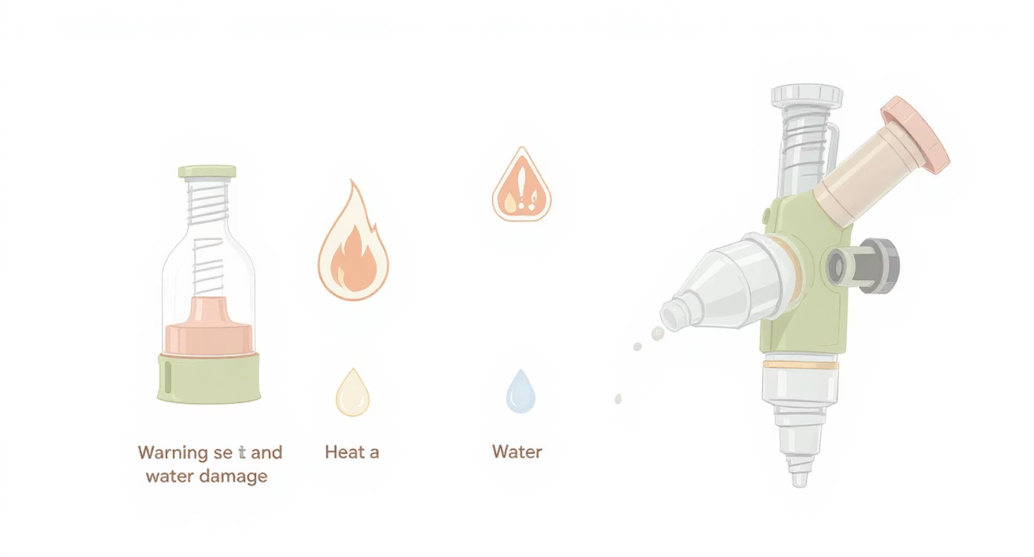
Reinigungshinweise: Grundlegendes
Die Aerogen Solo-Verneblereinheit und das T-Stück sind als "Single Patient Use"-Produkte konzipiert, die NICHT durch Vaporisieren oder Autoklavieren aufbereitet oder gereinigt werden können.
Die verwendeten Kunststoffe sind nicht für hohe Temperaturen zugelassen und sollten daher weder in kochendes Wasser getaucht noch mit kochendem Wasser übergossen werden!
Es besteht die Gefahr, dass derartige Maßnahmen zu Verformungen oder Spannungsrissen führen können, was die Produktsicherheit und die des Patienten gefährdet.

Slide 4
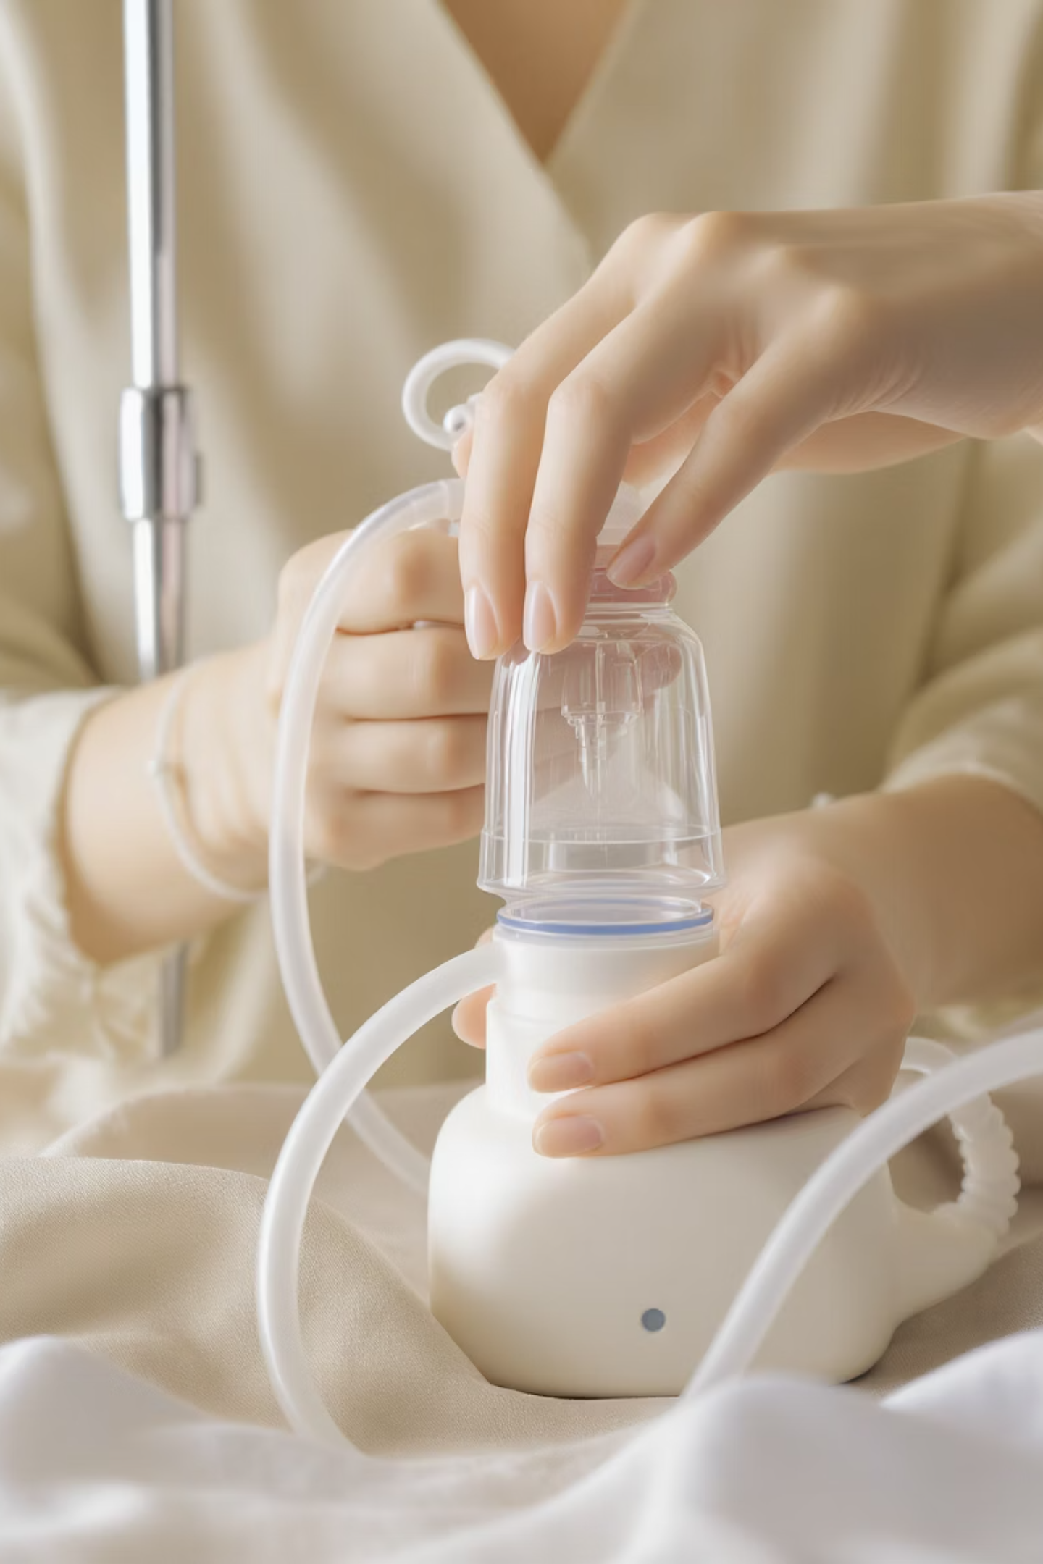



Reinigungshinweise: Empfohlene Methoden
Empfohlene Reinigung
Aerogen empfiehlt in seiner Gebrauchsanweisung das Nachvernebeln von NaCl 0,9%. So können Medikamentenrückstände vor der nächsten Medikamentenverneblung entfernt werden.
Zu vermeiden
Bitte kein abgekochtes Wasser, destilliertes Wasser oder NaCl 3%ig nutzen. Bei ersteren genügt die Reinigungsleistung nicht und es besteht die Gefahr der Kristallbildung auf der Membran.
Vorsichtsmaßnahmen
Die Membran, ein vibrierendes Palladiumnetz, ist äußerst empfindlich und darf in keinem Fall einem mechanischen Druck ausgesetzt werden. Die Solo-Verneblereinheit niemals komplett in Wasser legen.

Slide 5
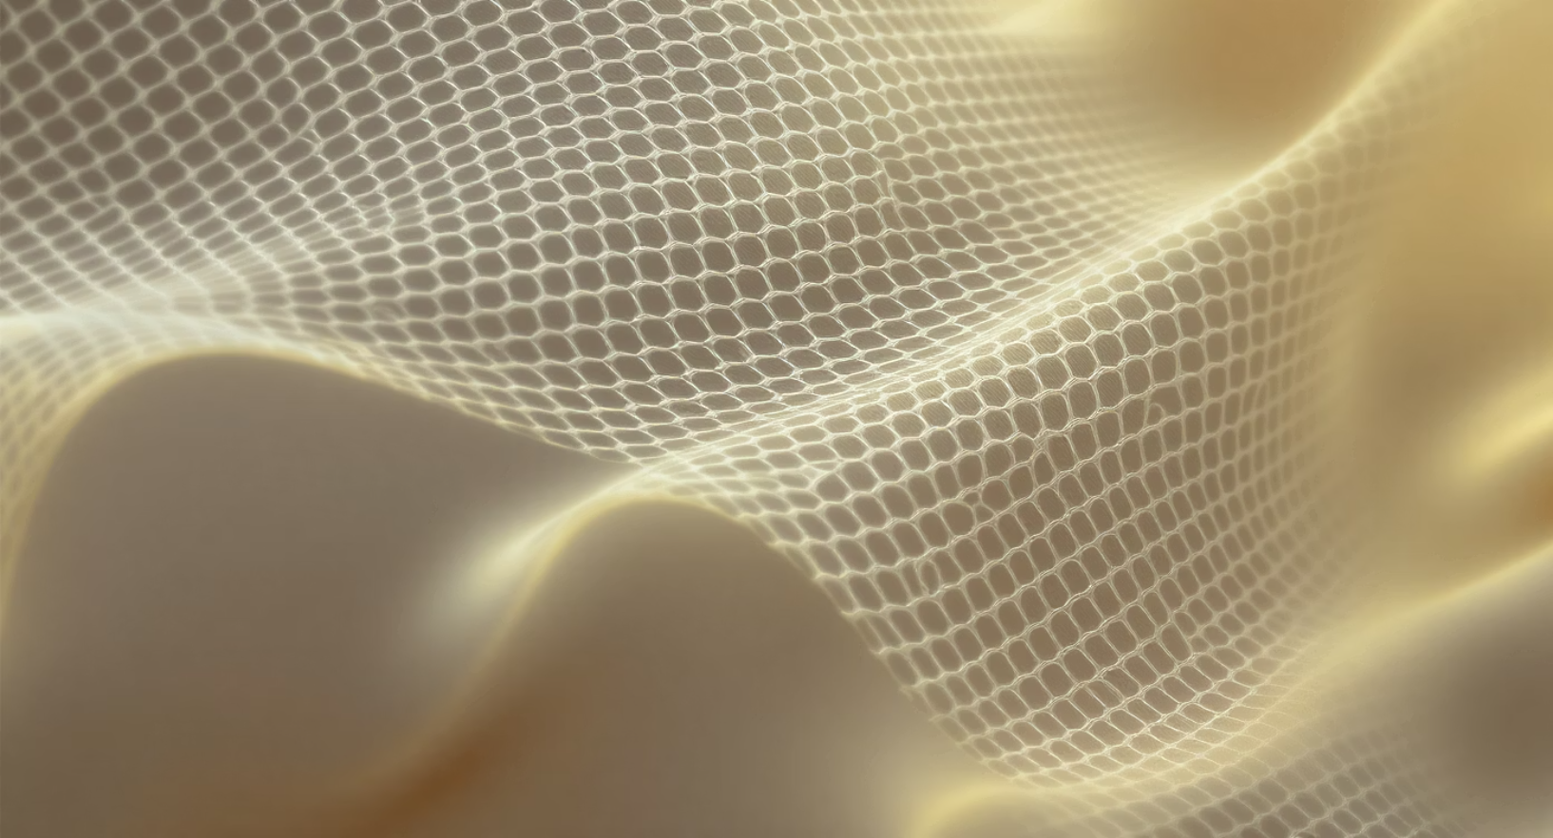
Schutz der empfindlichen Membran
Wichtige Vorsichtsmaßnahmen
Die Membran der Aerogen Solo-Verneblereinheit ist ein vibrierendes Palladiumnetz, das äußerst empfindlich ist. Sie darf unter keinen Umständen mechanischem Druck ausgesetzt werden.
Den unteren freiliegenden Teil der Membrane nie mit einem Wattestäbchen o.ä. reinigen
Keine Reinigung mit dem Finger durchführen
Keinen Druck durch eine Kompresse ausüben

Slide 6
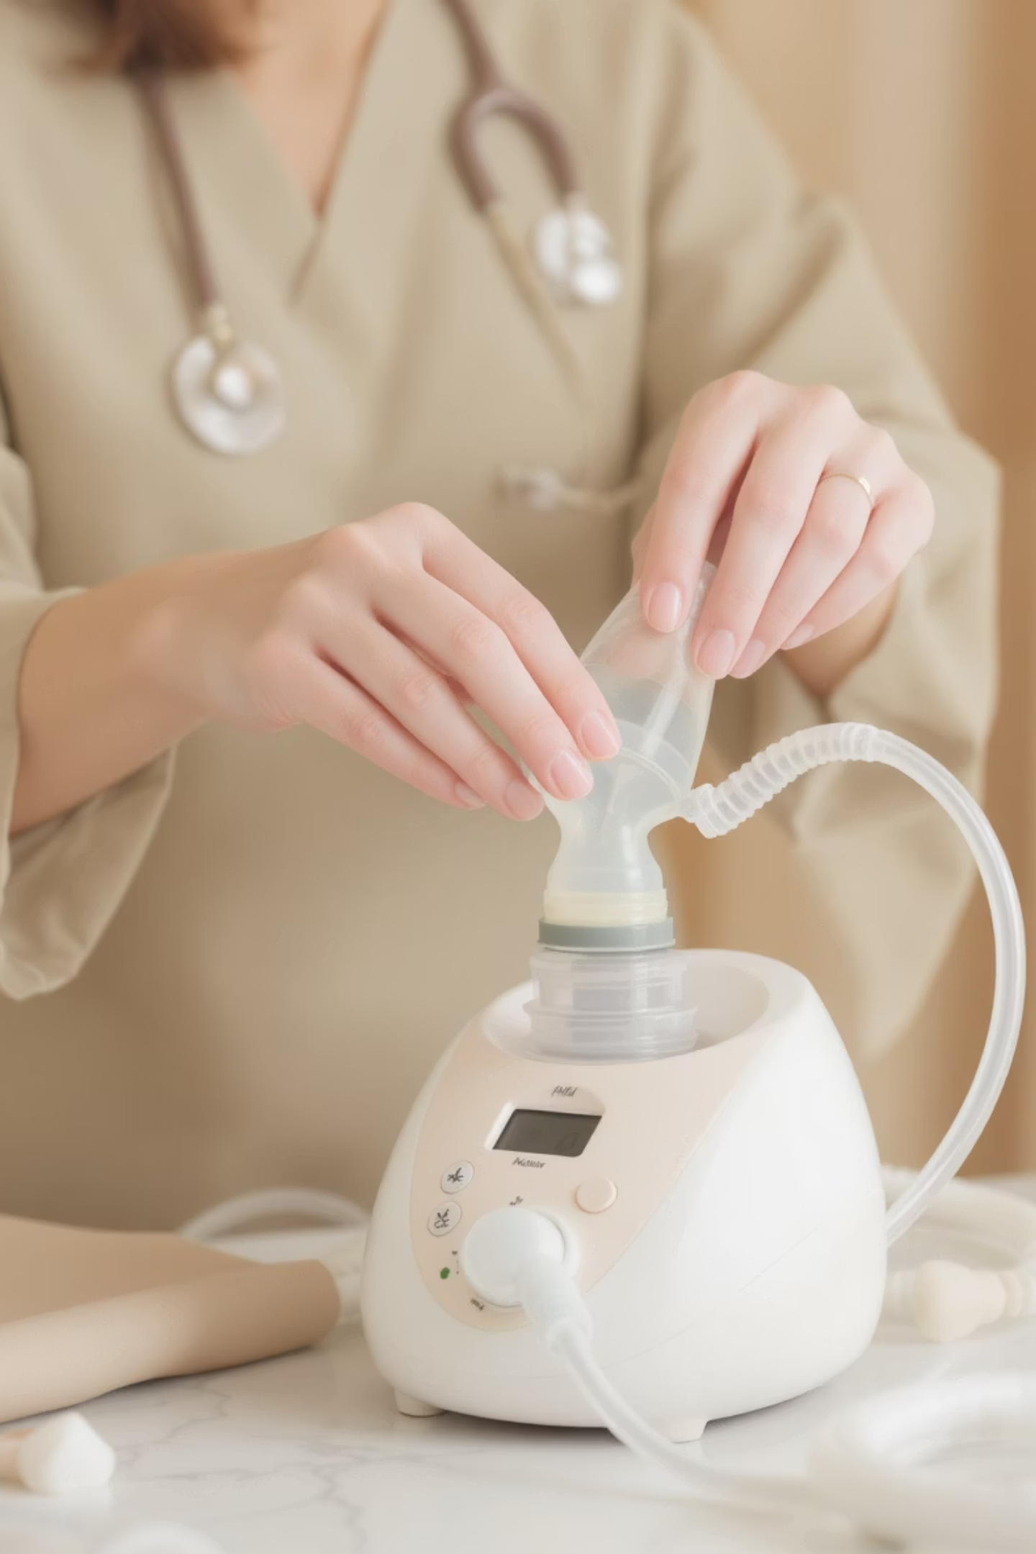
Behebung von Aussetzern während der Verneblung
Problem erkennen
Es kommt manchmal vor, dass die Verneblung kurz unterbrochen wird. Dies kann verschiedene Ursachen haben.
Schnelle Lösung
Ein kurzes Schnipsen mit dem Finger an die Solo-Verneblereinheit kann den ins Stocken geratenen Verneblungs-Prozess wieder in Gang bringen, sofern kein bestimmter Alarm vom Gerät ausgeht.
Kabelverbindung prüfen
Prüfen Sie bitte auch immer zusätzlich, ob die Kabelverbindung ordnungsgemäß angeschlossen ist. Bedenken Sie, das Anstecken des Kabels an die Kabelanschlusskontakte immer sanft auszuführen.

